Slide 1
Razumijevanje slike i videa je SupeK!
Ivan Martinović¹, Iva Sović¹, Siniša Šegvić¹
¹Fakultet Elektrotehnike i računarstva, Sveučilište u Zagrebu

Slide 2
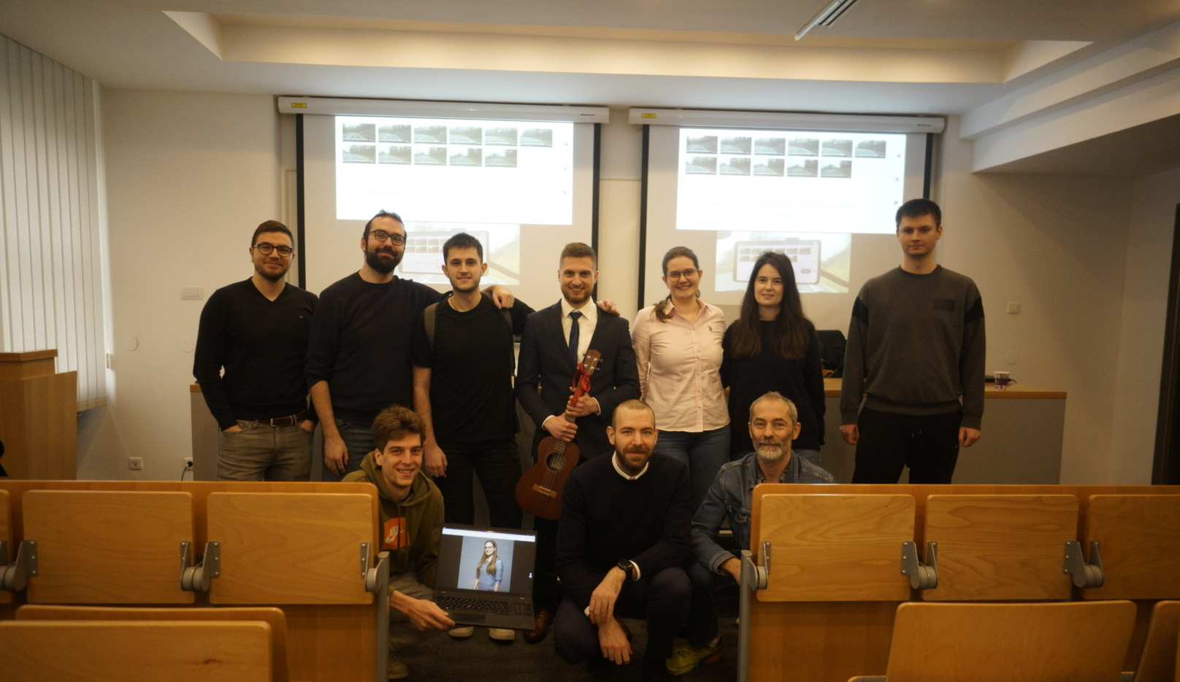


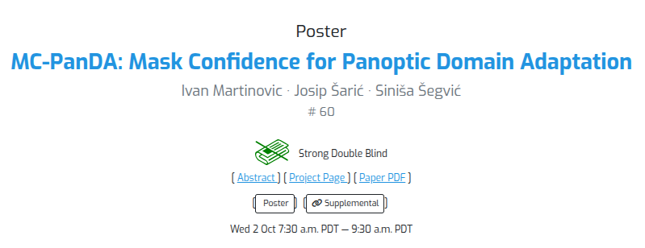

D307

Slide 3
Prilagodba domene za razumijevanje scena vožnje
Ivan Martinović

Slide 4
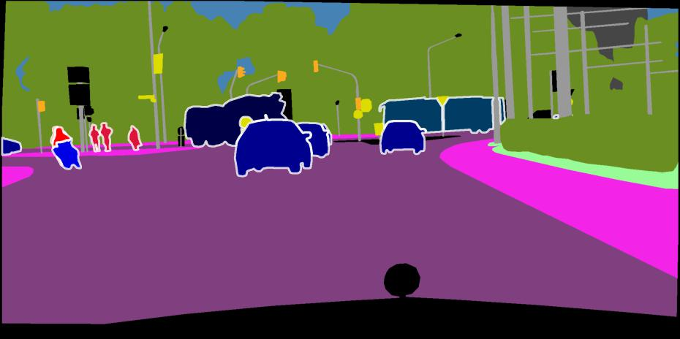
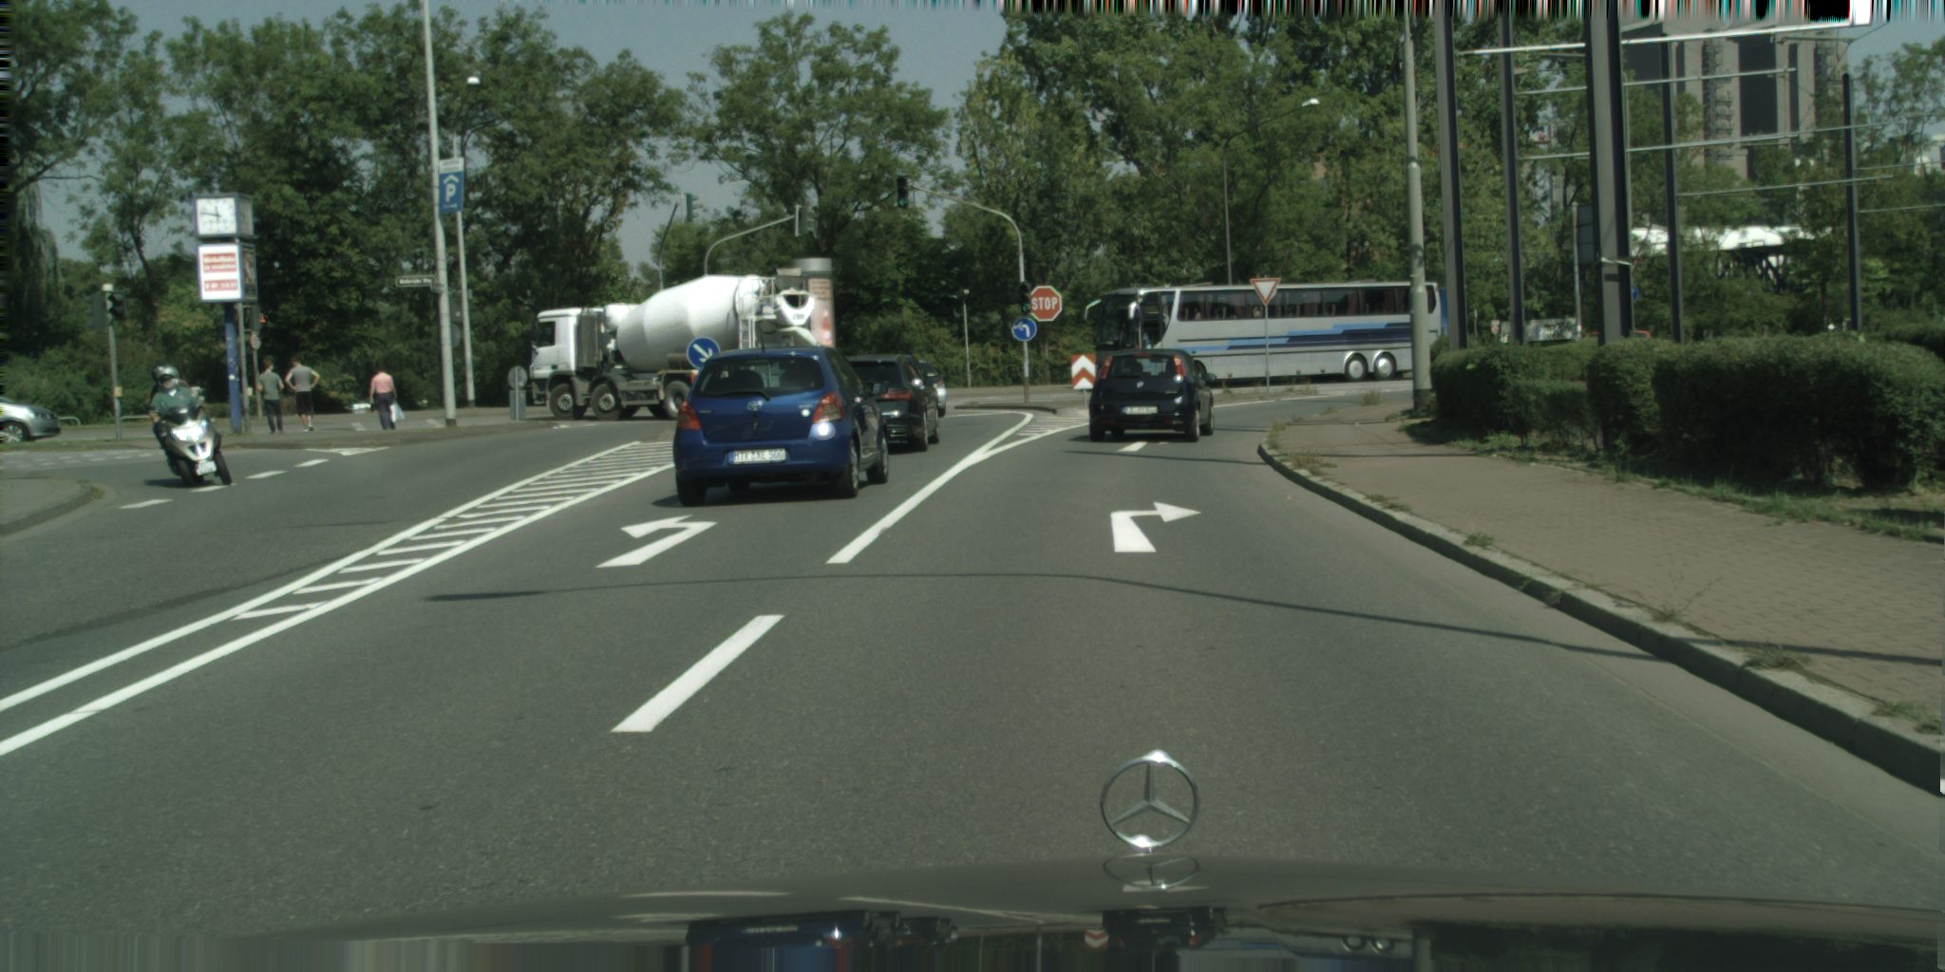
[cordts2016cvpr]

Slide 5
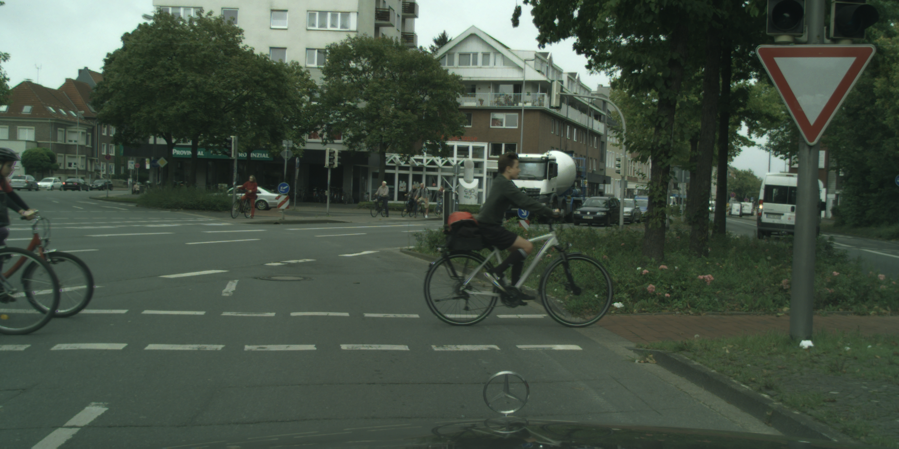
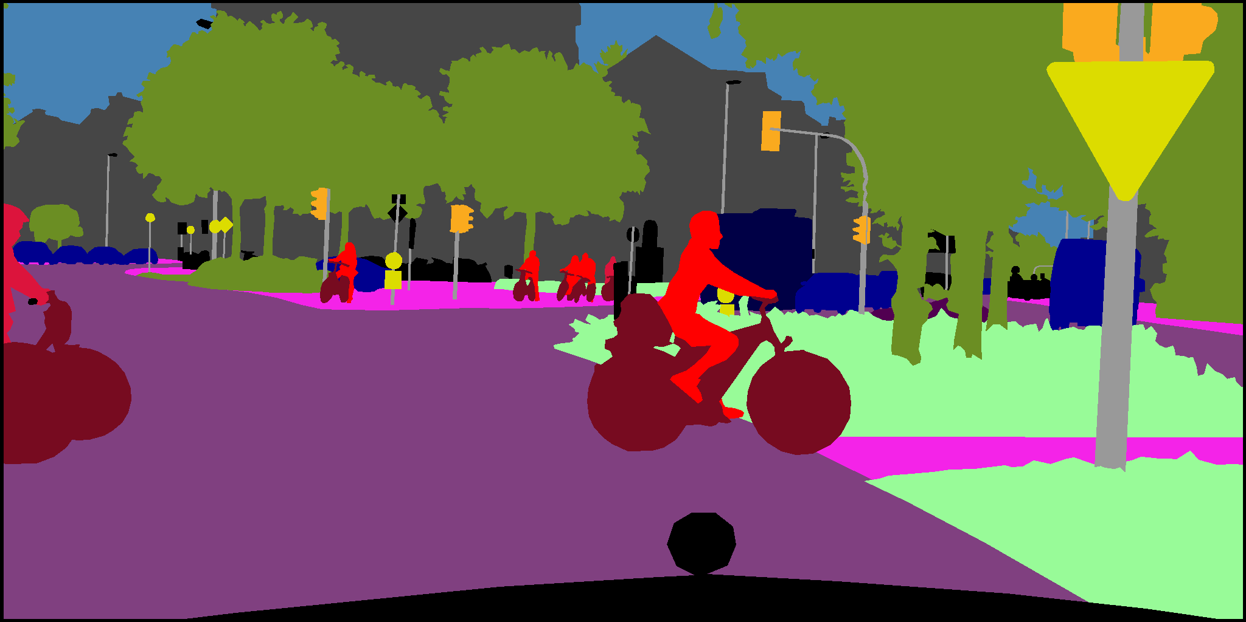



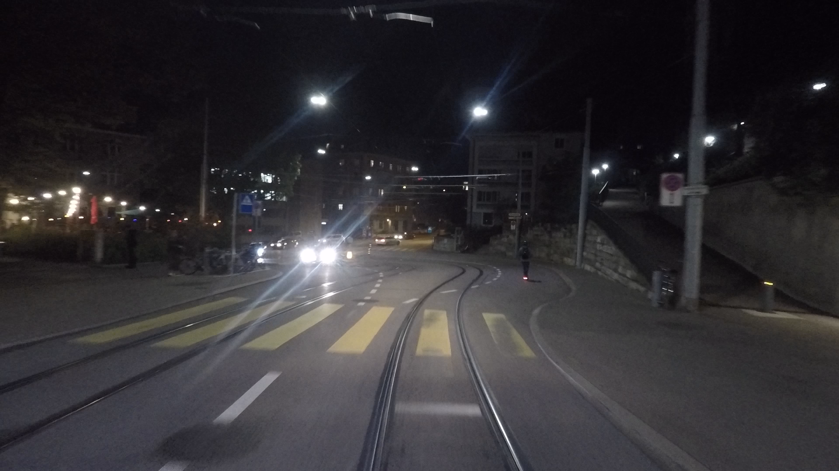
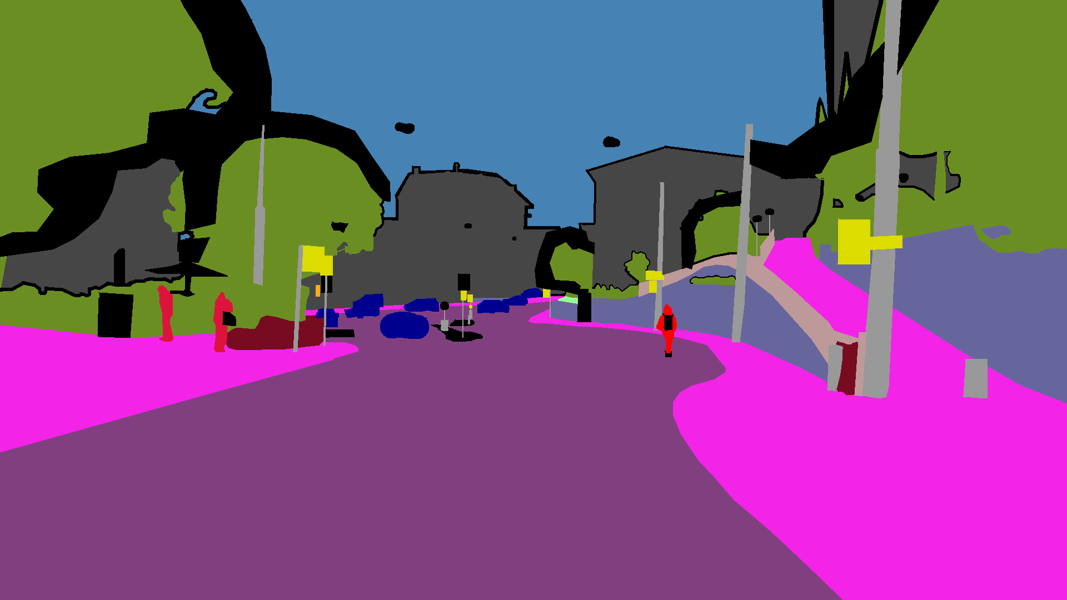
[cordts2016cvpr]
≈1.5 sat
≈3 sata
[sakaridis2021iccv]

Slide 6



[ozone.hr]

Slide 7
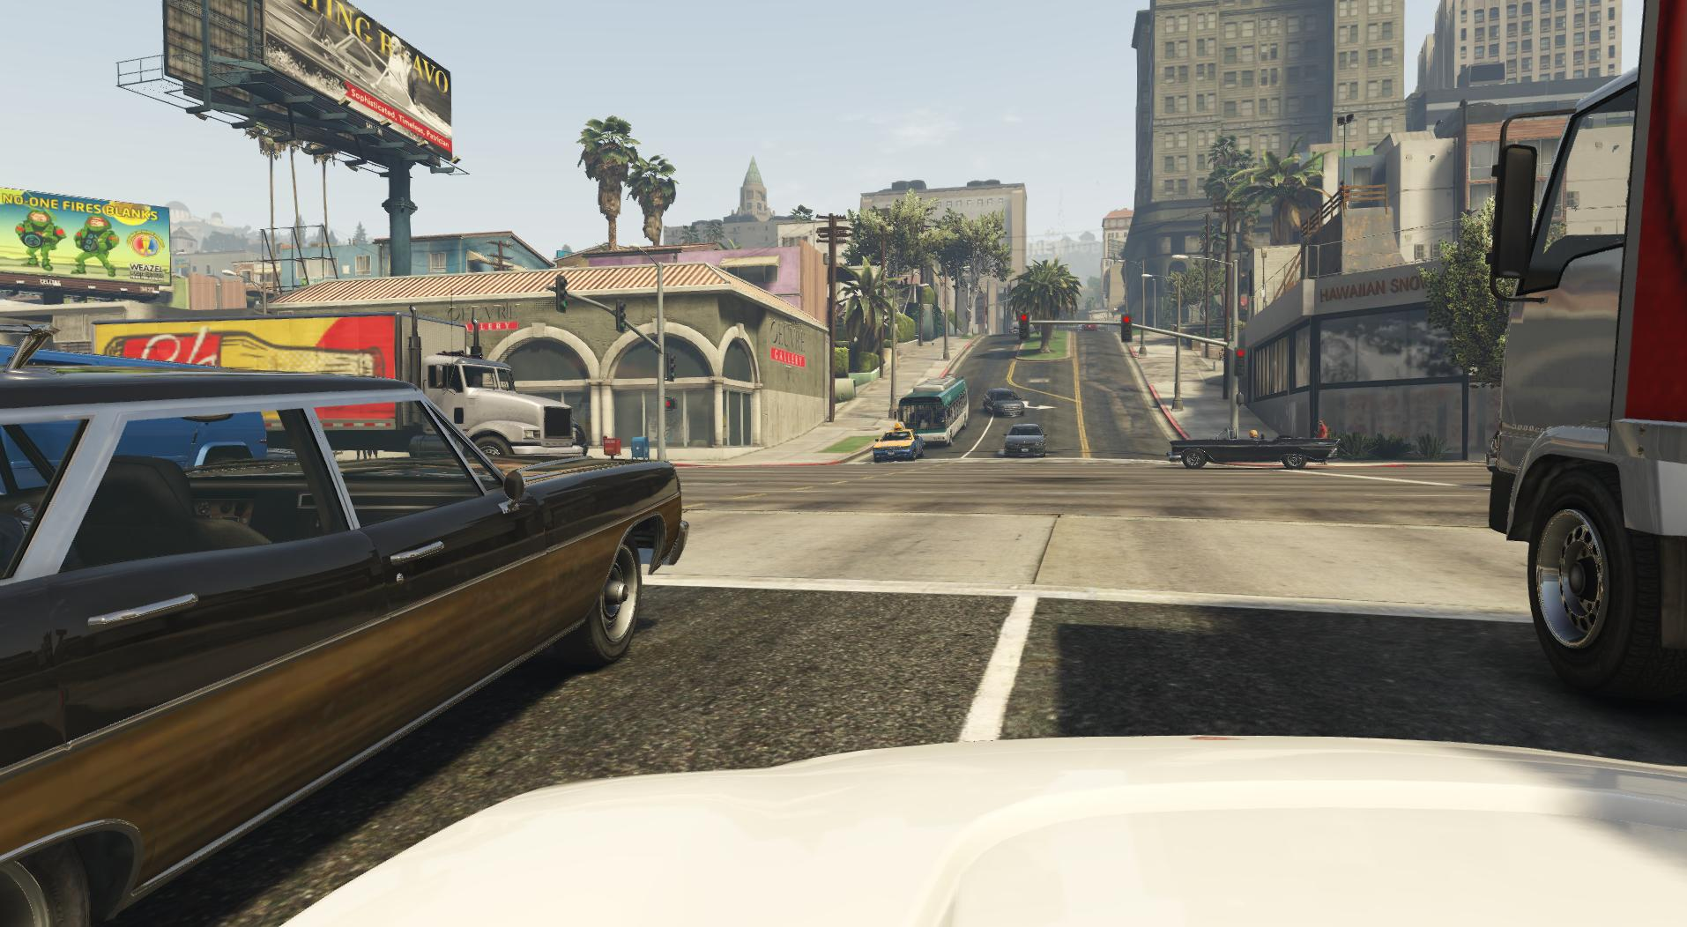
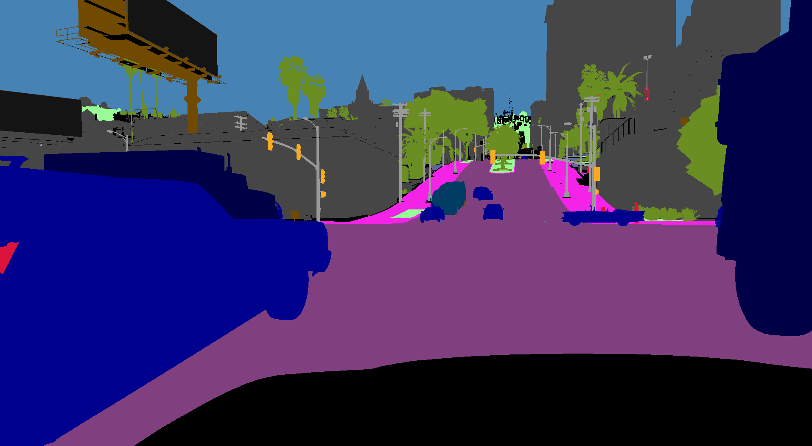
[cordts2016cvpr]
≈1.5 sat
≈3 sata
[sakaridis2021iccv]
≈7 sekundi
[richter2016eccv]

Slide 8
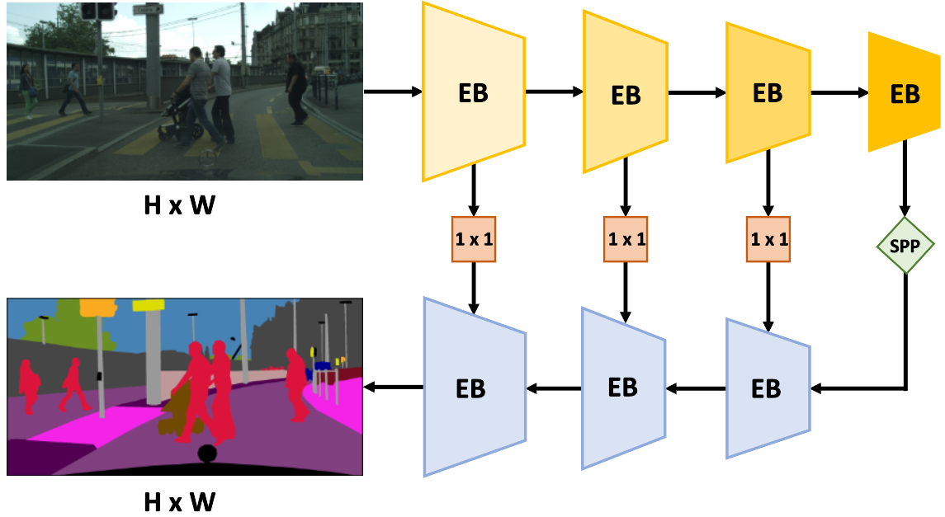
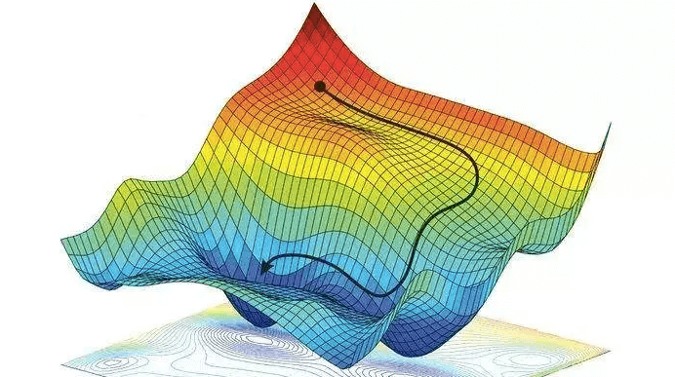
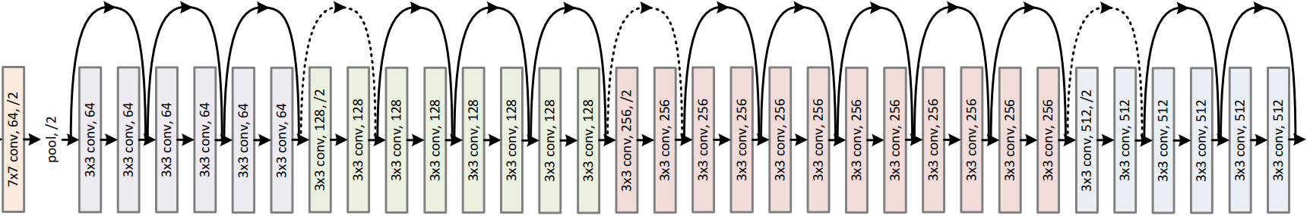
H'xW'xC
H'xW'xC
H'xW'xC
[orsic2019cvpr]
[he2016cvpr]

Slide 9
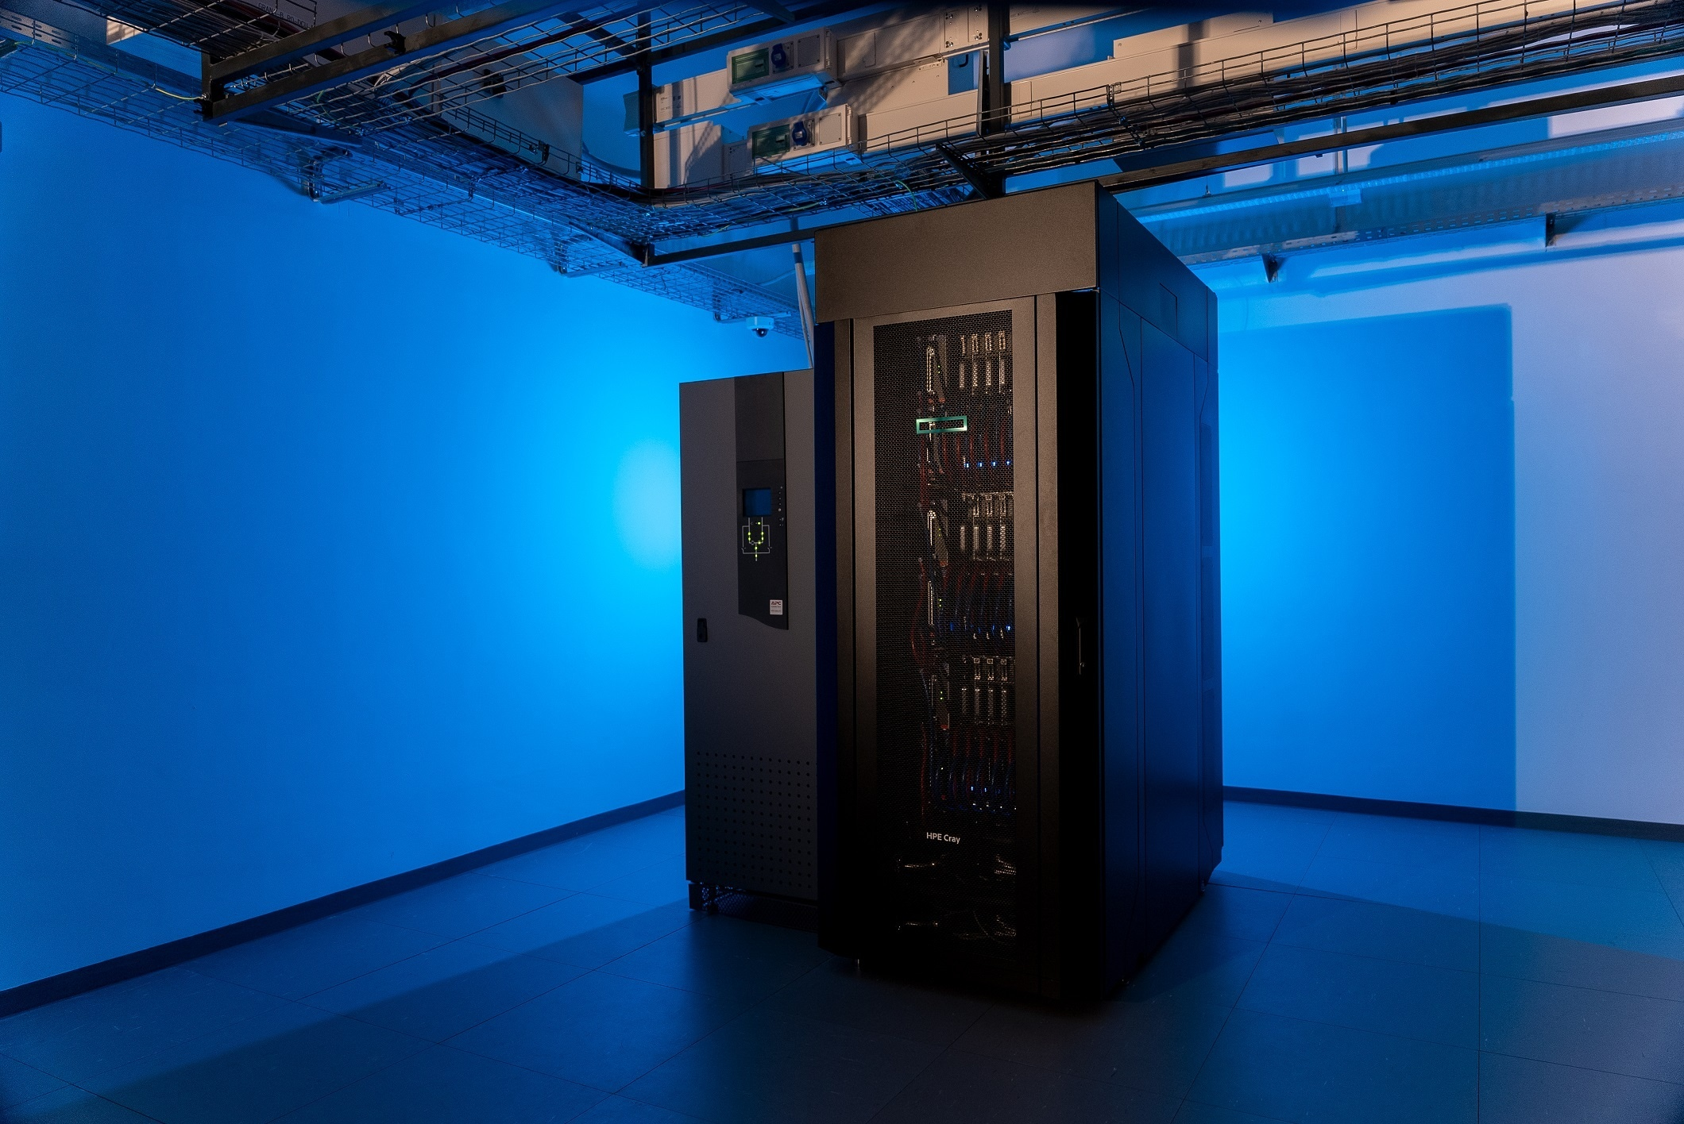
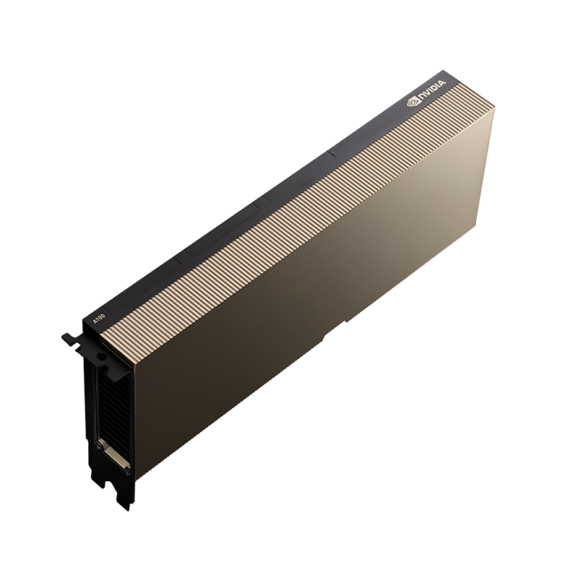

Slide 10
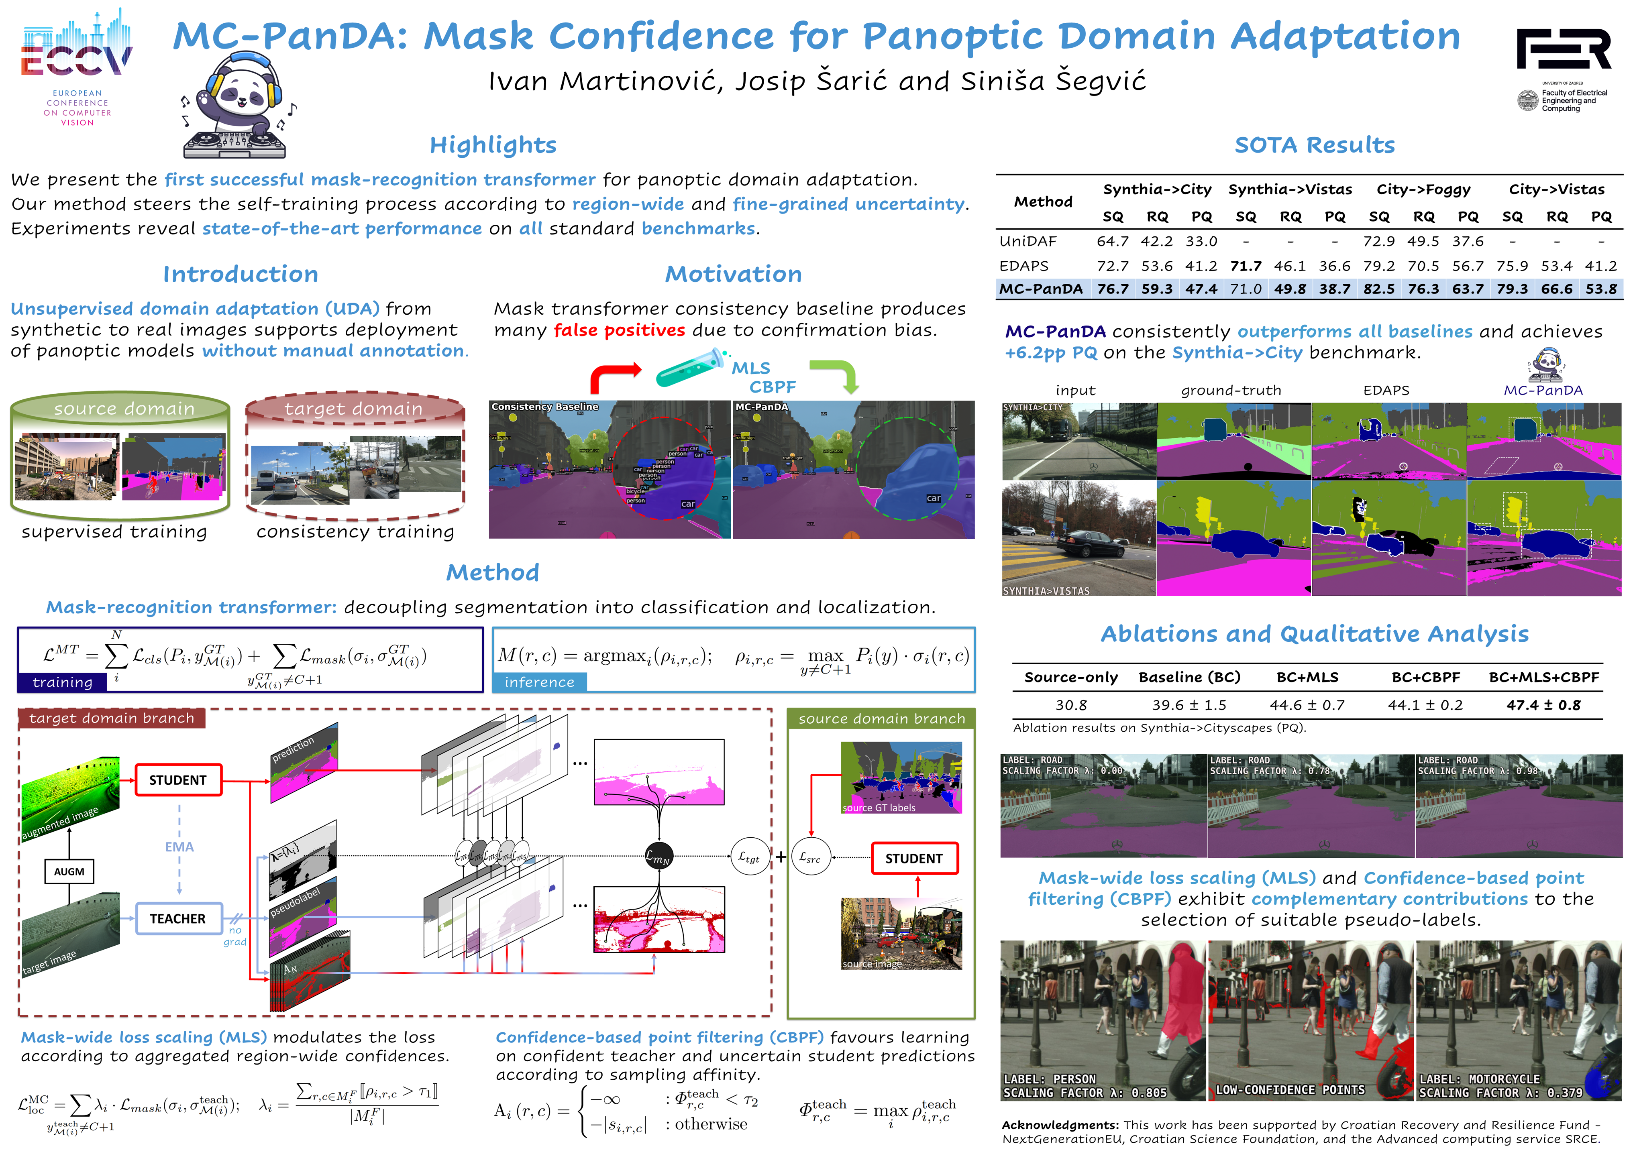

Slide 11
Rano raspoznavanje akcija u video zapisima
Iva Sović

Slide 12

Motivacija
Kako ljudi u svakodnevnom životu raspoznaju akcije?

Slide 13
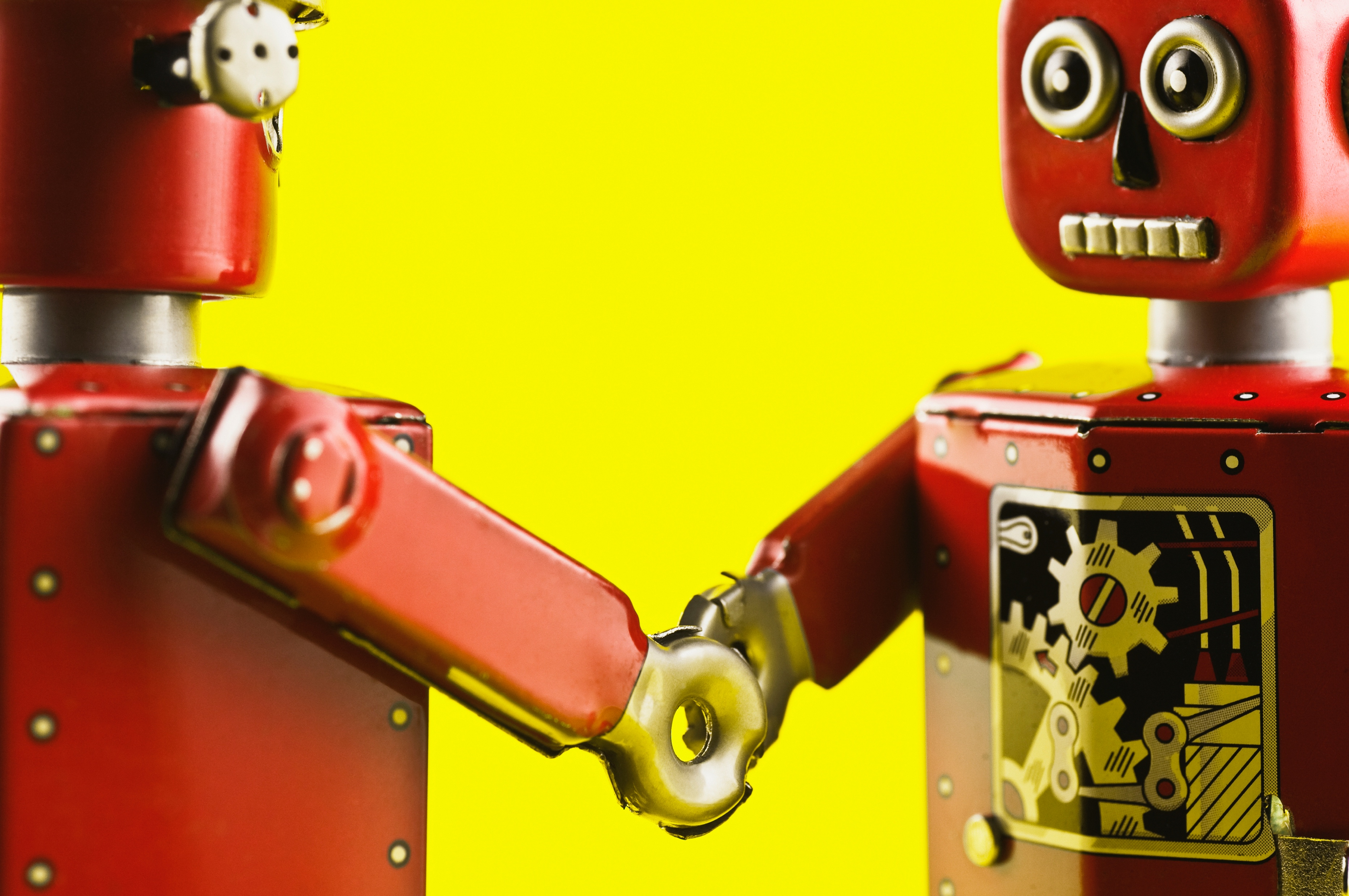
Motivacija
Kako ljudi u svakodnevnom životu raspoznaju akcije?
Što ako računalo može „vidjeti“ i razumjeti pokrete baš kao i mi?

Slide 14

Motivacija
Postoje tri glavna izazova u raspoznavanju akcija:

Slide 15

Motivacija
Postoje tri glavna izazova u raspoznavanju akcija:
  Što se dogodilo?

Slide 16

Motivacija
Postoje tri glavna izazova u raspoznavanju akcija:
  Što se dogodilo?
  Što se događa upravo sada?

Slide 17

Motivacija
Postoje tri glavna izazova u raspoznavanju akcija:
  Što se dogodilo?
  Što se događa upravo sada?
  Što će se dogoditi?

Slide 18
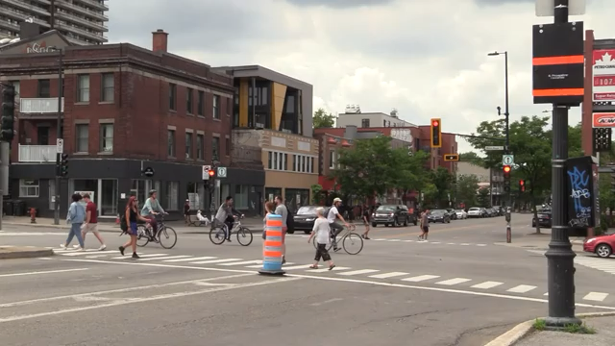
[www.youtube.com]

Slide 19
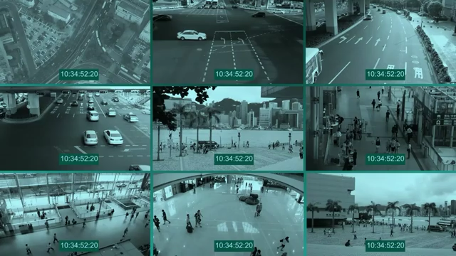
[www.youtube.com]

Slide 20
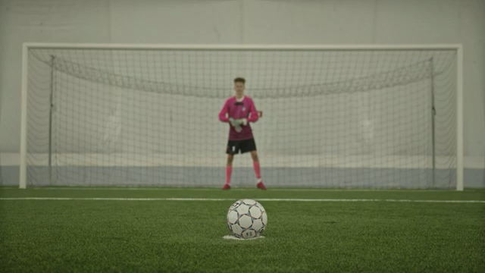
[www.youtube.com]

Slide 21
Zašto je HPC bitan za moj istraživački rad
Skupovi podataka
Veliki modeli + veliki skupovi = ogroman zahtjev za računalnim resursima
Kinetics 400/600/700 | ~384GB/734GB/870GB
Something Something v2 | ~20GB
NTU 60 | ~272GB
Epic Kitchens | ~740 GB

Slide 22
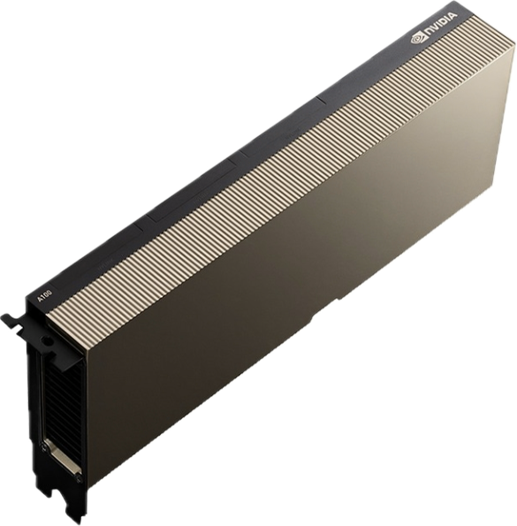
Samonadzirano predtreniranje - zahtjevi
Resursi potrebni za predtreniranje
  UniformerV2: 16 NVIDIA 80G-A100 GPUs
  Unmasked Teacher: 32 A100 GPUs
  VideoMAE – ViT-g: treniranje preko 2 tjedna na 64GPU-a
  InternVideo2: 256 A100 GPUs
Čak i fino podešavanje modela traje dugo!

Slide 23
Ugađanje modela za rano predviđanje akcija

Slide 24
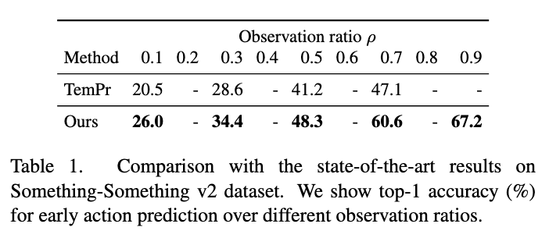

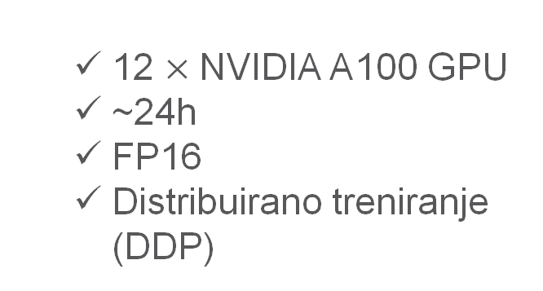
Naši najbolji rezultati i potrebni resursi
  12 $×$NVIDIA A100 GPU
  ~24h
  FP16
  Distribuirano treniranje (DDP)

Slide 25
Izazovi i iskustva tijekom rada na Supeku

Slide 26
Strma krivulja učenja - prilagodba na rad sa Supekom

Slide 27
Strma krivulja učenja - prilagodba na rad sa Supekom
Nemogućnost otklanjanja pogrešaka (debugging)

Slide 28
Strma krivulja učenja - prilagodba na rad sa Supekom
Nemogućnost otklanjanja pogrešaka (debugging)
Zauzimanje resursa: GPU vs CPU

Slide 29
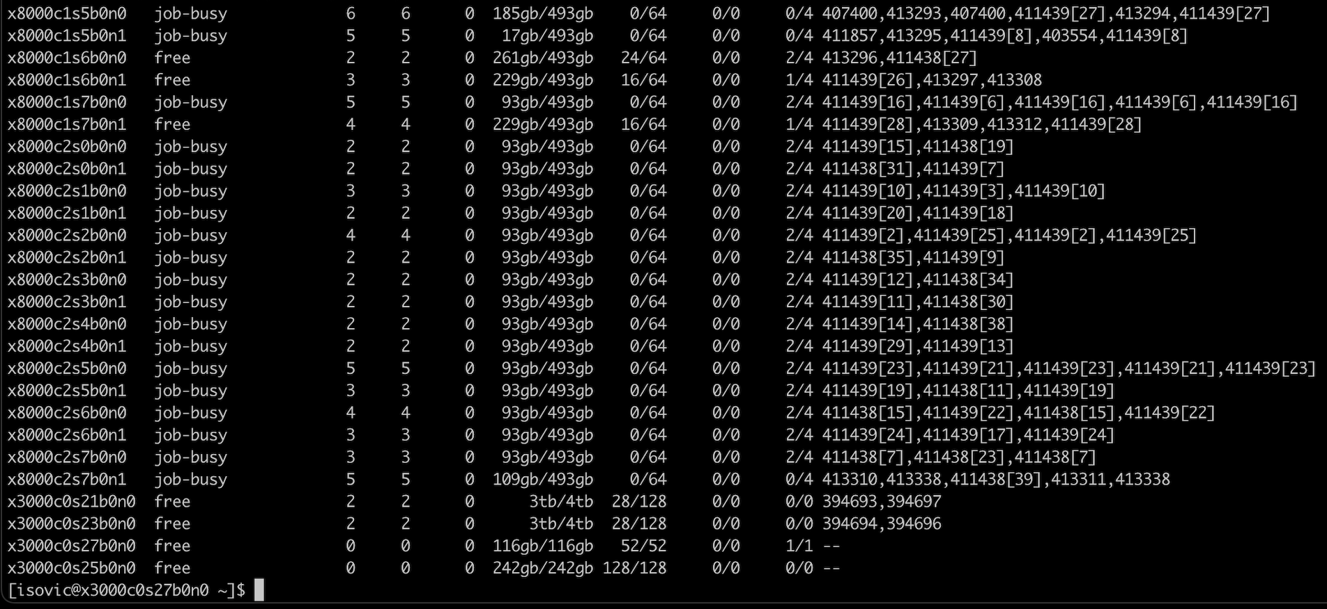

Slide 30
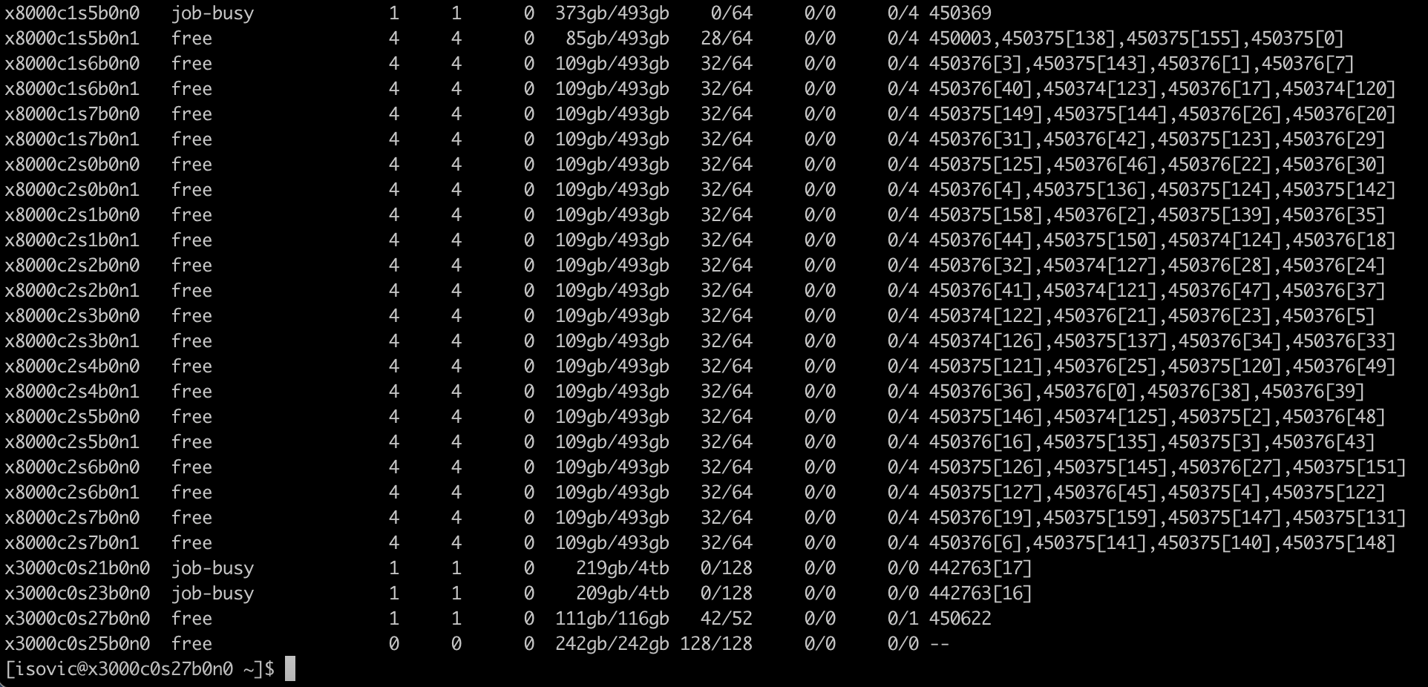

Slide 31
Strma krivulja učenja - prilagodba na rad sa Supekom
Nemogućnost otklanjanja pogrešaka (debugging)
Zauzimanje resursa: GPU vs CPU
Čekanje za velike poslove

Slide 32
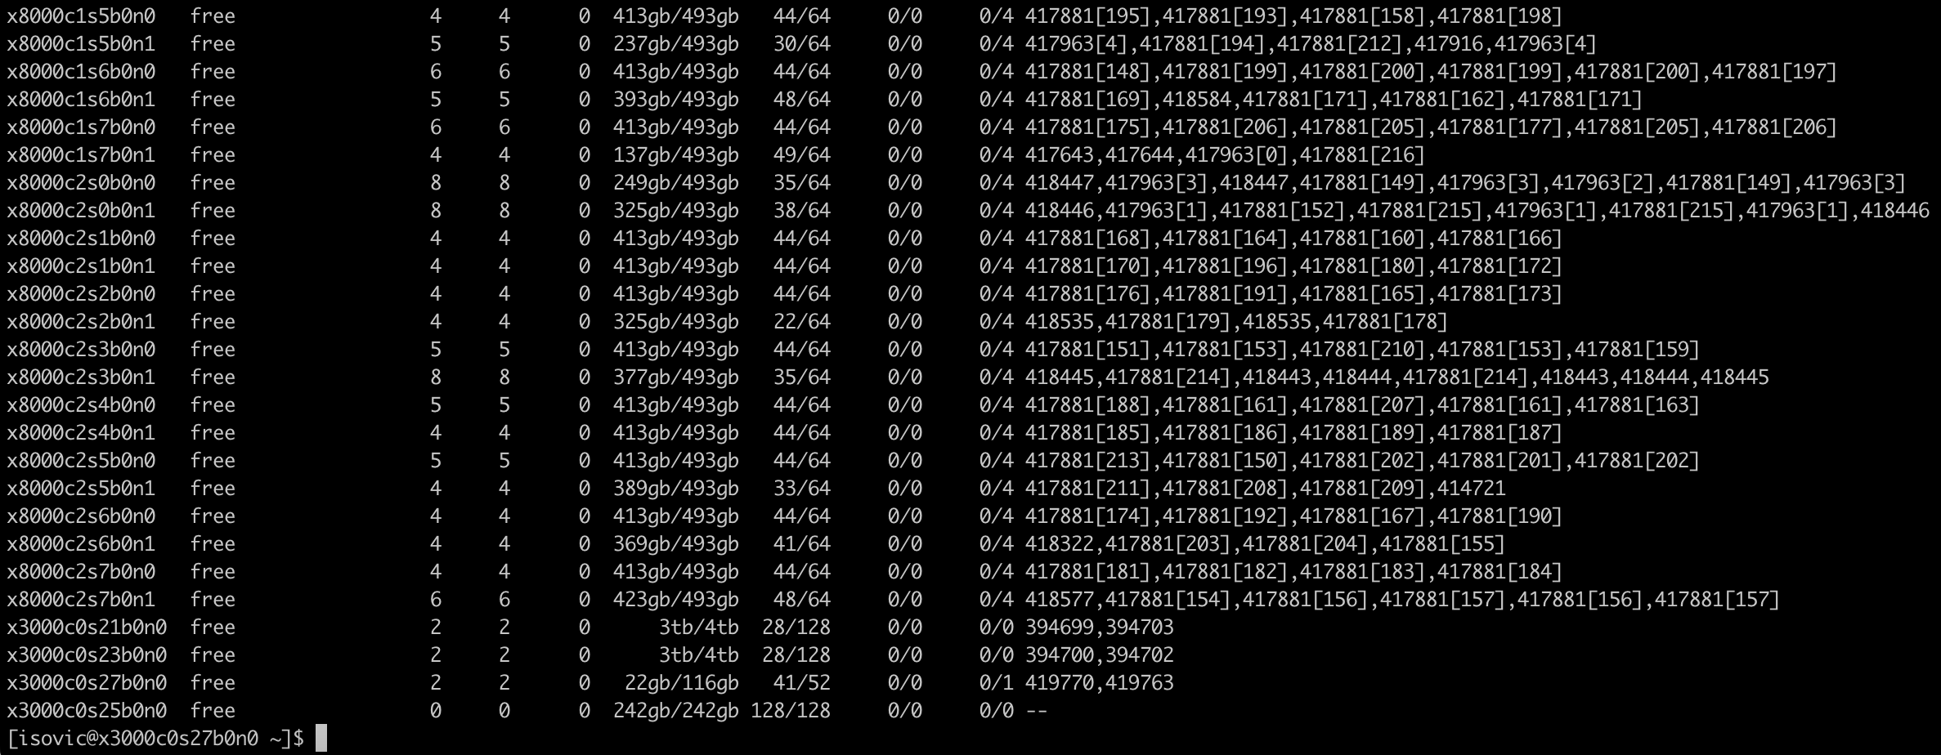

Slide 33
Strma krivulja učenja - prilagodba na rad sa Supekom
Nemogućnost otklanjanja pogrešaka (debugging)
Zauzimanje resursa: GPU vs CPU
Čekanje za velike poslove
Poslovi od ~500MiB na jednoj GPU kartici

Slide 34
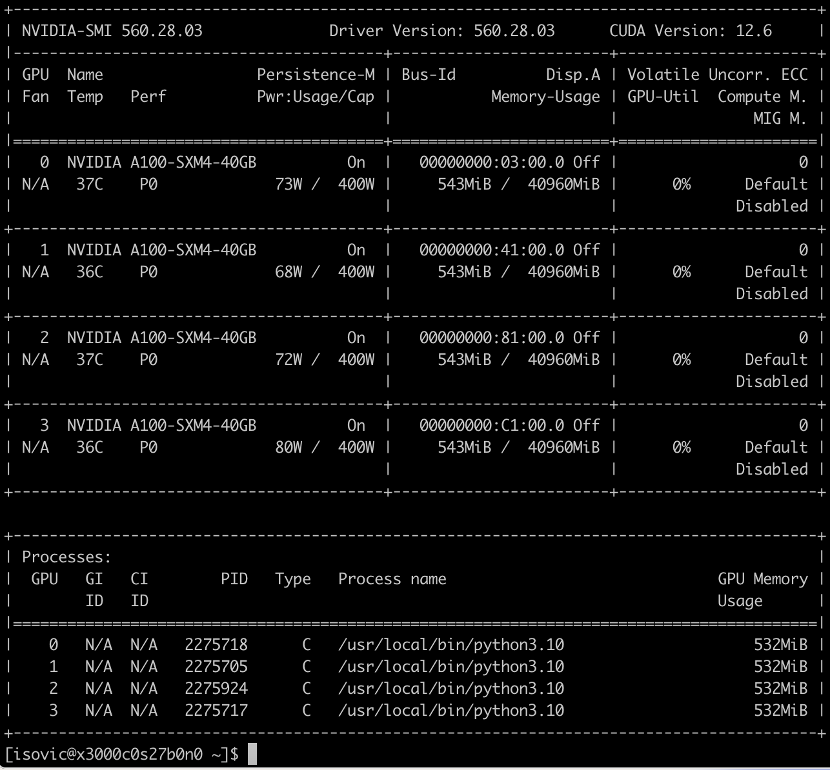

Slide 35
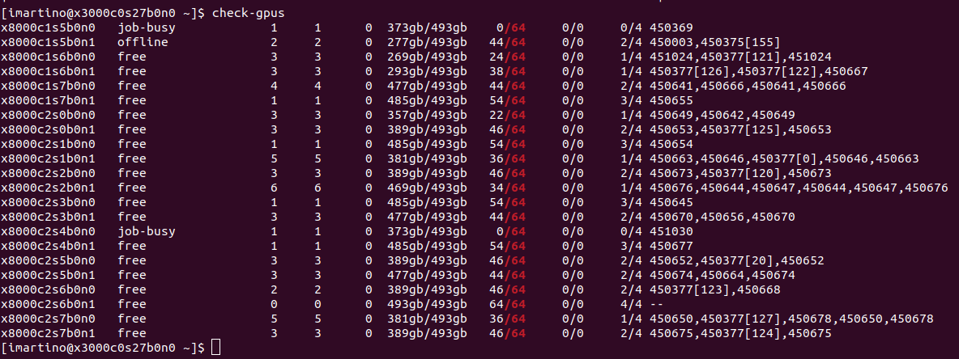

Slide 36
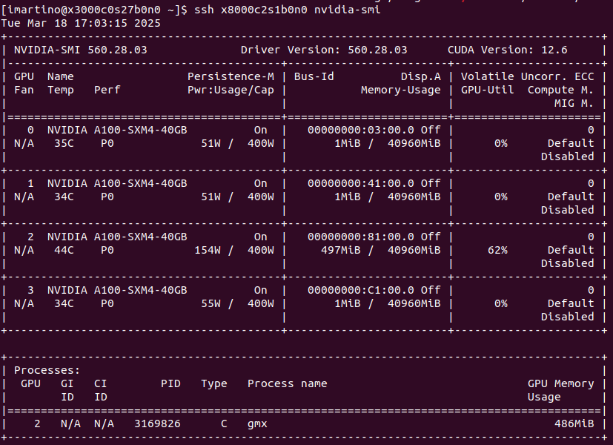
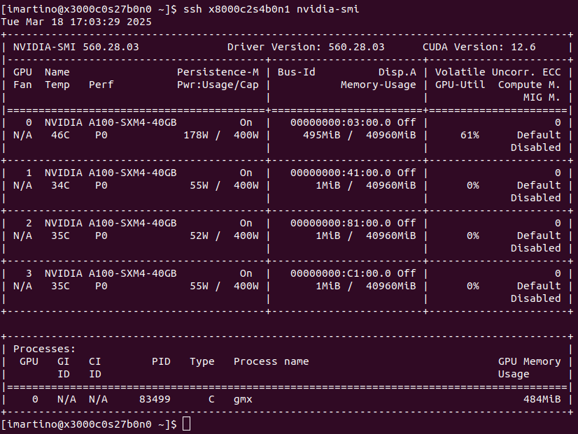

Slide 37
SupeK je SupeR! :)

Slide 38
Hvala!

